Slide 1


Visualisation des données SANITORAL
Product Strategy Canvas
Données mise à disposition
Préparation des données
Modélisation des données
Présentation du dashboard

Slide 2
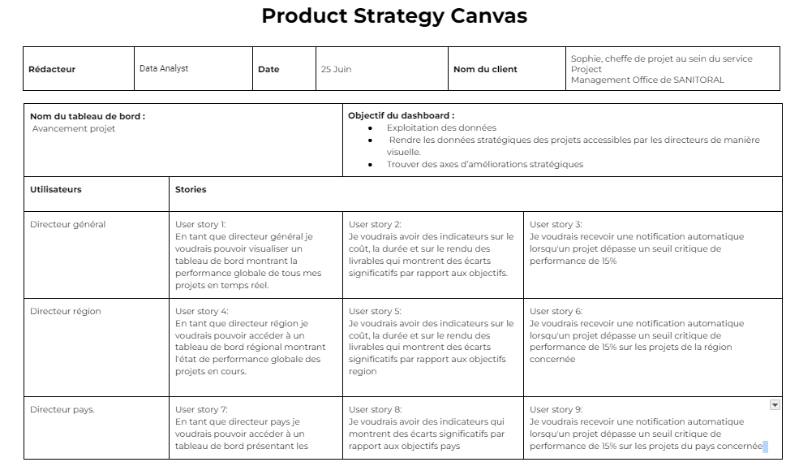

Slide 3

Données mise à disposition
Dictionnaire des données
Jeux de données SANITORAL 2018-2022
Project plan
Project type
Actual costs / Actual duration /Actual deliverable
Projects locations / Country profiles

Slide 4
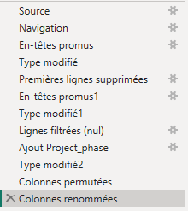
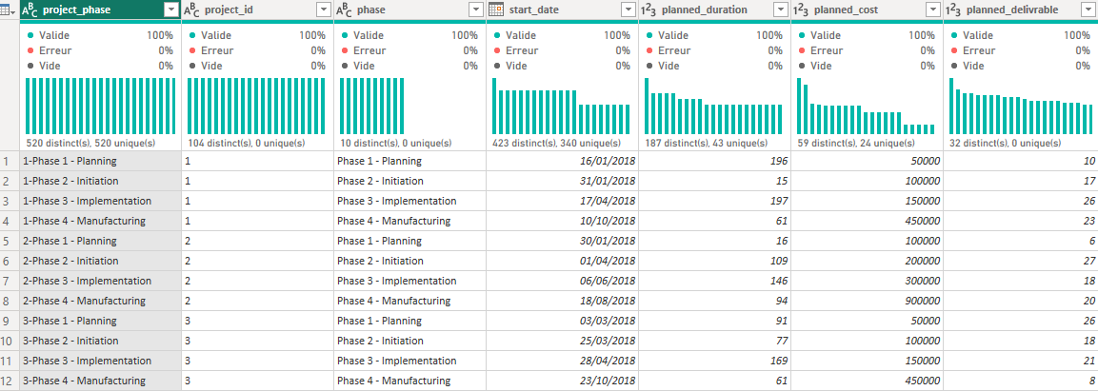
Préparation des données

Slide 5
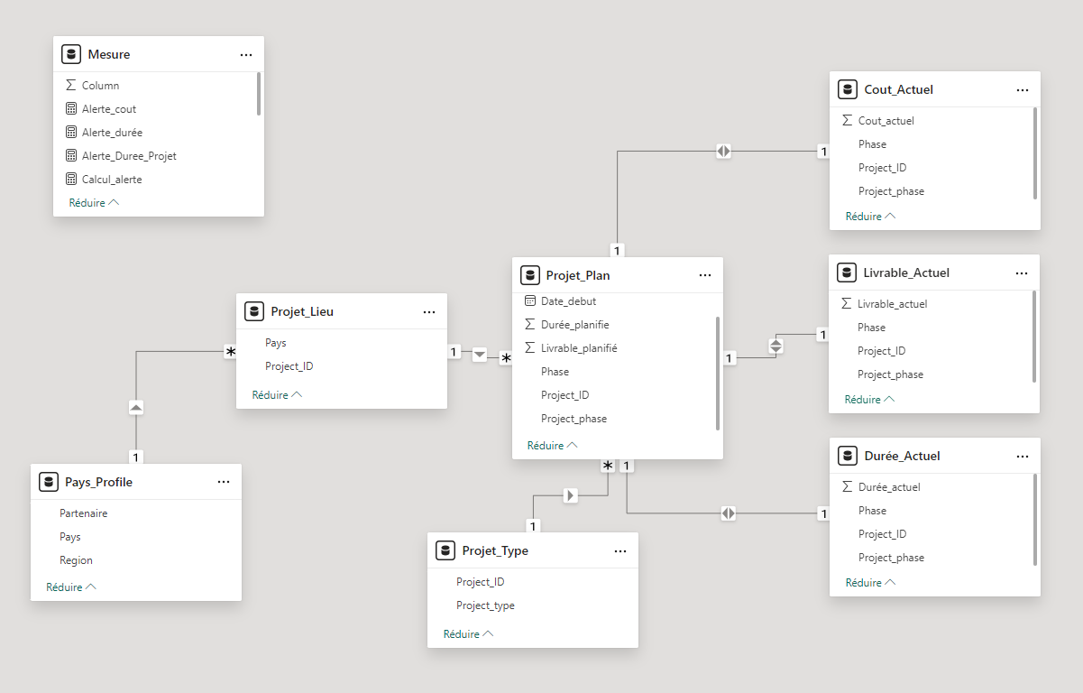
Modélisation des données

Slide 6

Axe de stratégie
Avancement livrable :
90% livrables / 25% des phases terminées
Projet IT
coût phase D x4
4 projets en Alerte coût et durée :
Egypte → 4
Liban → 3
Albanie → 6
Turquie → 88

Slide 7
MERCI DE VOTRE ATTENTION

